Slide 1
쿠릴 열도 분쟁
21701882 곽선호

Slide 2
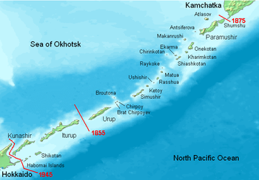
쿠릴 열도란?

Slide 3
쿠릴 열도란?
러시아의 캄차카 반도에서 일본 홋카이도 사이 1300km에 걸쳐
늘어선 56개의 섬
면적은 도합 10,250km에 인구는 2만명 이하
기후는 해양성 기후를 띠나, 따뜻하진 않음
일본처럼 화산섬이 대부분이며, 지진또한 많이 일어남

Slide 4
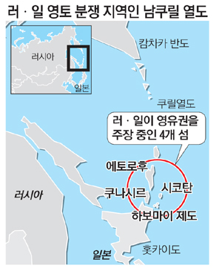
쿠릴 열도 분쟁

Slide 5
쿠릴 열도의 역사
-18세기까지 모두의 관심 밖.
-1855년 이투루프 섬을 기준으로 남쪽은 일본, 북쪽은 러시아가 소유권 획득, 사할린은 공동 거주지
-1875년 상트페테르부르크 조약에서 러시아가 사할린, 일본이 모든 섬 지배
-1945년 2차 세계대전에서 일본의 패망으로 쿠릴열도는 러시아에게 넘어감
-1951년 샌프란시스코 강화조약때 일본이 북방 4도를 돌려달라 요구.
-1960년 일본이 미국과 안보조약 개정하자 러시아가 반환협상 무산.

Slide 6
지역의 중요성
작물 재배가 어렵지만,
석유와 금, 황 등 해저
지하자원이 풍부.
러시아에는 태평양으로 나가는
극동의 전략적 요충지
에토로후섬은 2차 세계대전 시
일본 항모 기동부대가 진주만
궁격 출발지였을 만큼 일본에도
중요

Slide 7
각국의 주장
일본
러시아
일본은 이 섬이 홋카이도에 부속된 일본의
고유 영토라 주장하고 있으며, 1945년 소련에게 빼앗긴
이 섬들을 돌려 줄 것을 요구하고 있다.
1855년 제정 러시아와 체결한 ‘통상 및 국경에
관한 양자조약’을 근거로 쿠릴 4개 섬에 대한 영유권
주장.
일본 입장에선 고유의 영토이므로 반환해 달라고 요구.
샌프란시스코 강화조약에서 일본은 쿠릴 열도 전체에 대한 일체의 권리를 이미 포기했고, 이투루프 섬과 쿠나시르 섬은 일본이 영유권을 포기한 쿠릴 열도에 포함된다.
얄타 회담에서 소련의 참전이나 전후의 쿠릴 열도 할양은 연합국에 의헤 사전에 승낙되었다.
도쿄 재판 확정 판결은 “일소 중립 조약은 성의 없이 체결된 조약이며 소련에 대한 일본의 침략 기도를 진행시키려는 수단으로 이용된 것이다” 라고 밝히고 있다.
러시아는 우리가 전쟁을 통해 얻은 정당한 영토라고 봄.

Slide 8
관련 영상
https://youtu.be/kQOK3e9-Sdc

